Slide 1
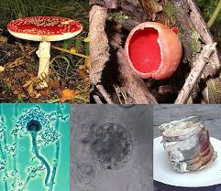
Лекция 4. Царство Грибы и их классификация. Основные характристики классов Зигомицеты и Аскомицеты.

Slide 2
Грибы – обширная бесхлорофилльная, гетеротрофная груп- па организмов, включающая около 100 000 видов. Они занимают промежуточное положение между царством животных и царством растений. По целому ряду признаков грибы резко отличаются и от животных, и от растений:
1. Грибы – редуценты, тогда как растения являются продуцен- тами, а животные – консументами.
2. У большинства растений и у животных в жизненном цикле доминирует диплоидная стадия, гаплоидны лишь гаметы. У гри- бов преобладает гаплоидная стадия, диплоидна лишь зигота.
3. Отсутствует четко выраженная смена поколений.
Тела многих грибов микроскопически малы, с другой стороны, среди грибов встречаются экземпляры, плодовое тело которых до- стигает 0,5 м и больше.

Slide 3
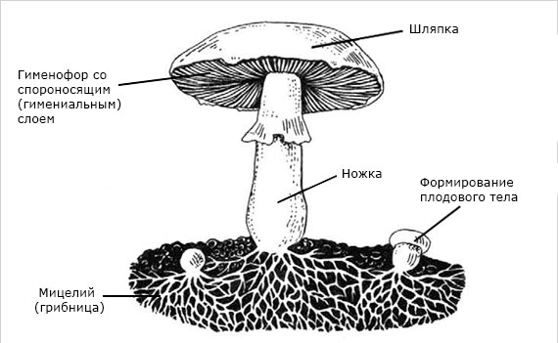
Вегетативное тело большинства грибов представлено мицелием, состоящим из гиф – тонких ветвящихся нитей с апикальным ростом и боковым ветвлением. У немногих – одноклеточное. У высших грибов имеются различные видоизменения мицелия: ризоморфы, склероции, плектенхима.

Slide 4
Для некоторых грибов характерен неклеточный мицелий, или ценотический мицелий, лишенный перегородок и представляющий как бы одну гигантскую клетку с большим числом ядер. Но у большинства грибов мицелий разделен перегородками (септирован) – клеточный (или септированный мицелий). Для низших грибов (хитридиомицетов, оомицетов, гифохитриомицетов и зигомицетов) характерен неклеточный мицелий. У высших грибов (аскомицетов, базидиомицетов и дейтеромицетов) – мицелий клеточный, с настоящими септами.

Slide 5
Гифы могут соединяться параллельно, образуя тяжи – ризомор- фы, которые обычно выполняют проводящую функцию. Другой тип видоизменений мицелия: плотные переплетения гиф образуют склероции, состоящие из ложной ткани – плектенхимы. Из этой ткани состоят плодовые тела грибов – макромицетов. На плодовых телах располагаются половые органы и образуются споры полово- го процесса. Клетки склероциев богаты запасными питательными веществами и помогают грибу переносить неблагоприятные усло- вия. Из склероциев вновь развивается мицелий или органы раз- множения. Мицелий имеет различную продолжительность жизни
от нескольких дней (плесень) до многих лет (шляпочные грибы).
У некоторых грибов образуется псевдомицелий, например у дрожжей. Это наблюдается в том случае, когда их почкующиеся клетки не расходятся.

Slide 6
Грибы имеют вегетативное, бесполое размножение и поло-
вой процесс.
Вегетативное размножение грибов происходит: 1) фрагментацией многоклеточного таллома; 2) распадом гиф на артроспоры (короткие тонкостенные клетки) и хламидоспоры (толстостенные клетки, предназначенные для переживания неблагоприятных условий); 3) склероциями; 3) почкованием (у некоторых одноклеточных).
Бесполое размножение происходит с помощью: зооспор, эндоспор, экзоспор (конидии).
У грибов встречается разнообразные формы половых процессов:
1) все виды гаметогамии (изо-, гетеро- и оогамия);
2) гологамия;
Грибы имеют вегетативное, бесполое размножение и поло-
вой процесс.
Вегетативное размножение грибов происходит: 1) фрагментацией многоклеточного таллома; 2) распадом гиф на артроспоры (короткие тонкостенные клетки) и хламидоспоры (толстостенные клетки, предназначенные для переживания неблагоприятных условий); 3) склероциями; 3) почкованием (у некоторых одноклеточных).
Бесполое размножение происходит с помощью: зооспор, эндоспор, экзоспор (конидии).
У грибов встречается разнообразные формы половых процессов:
1) все виды гаметогамии (изо-, гетеро- и оогамия);
2) гологамия;

Slide 7
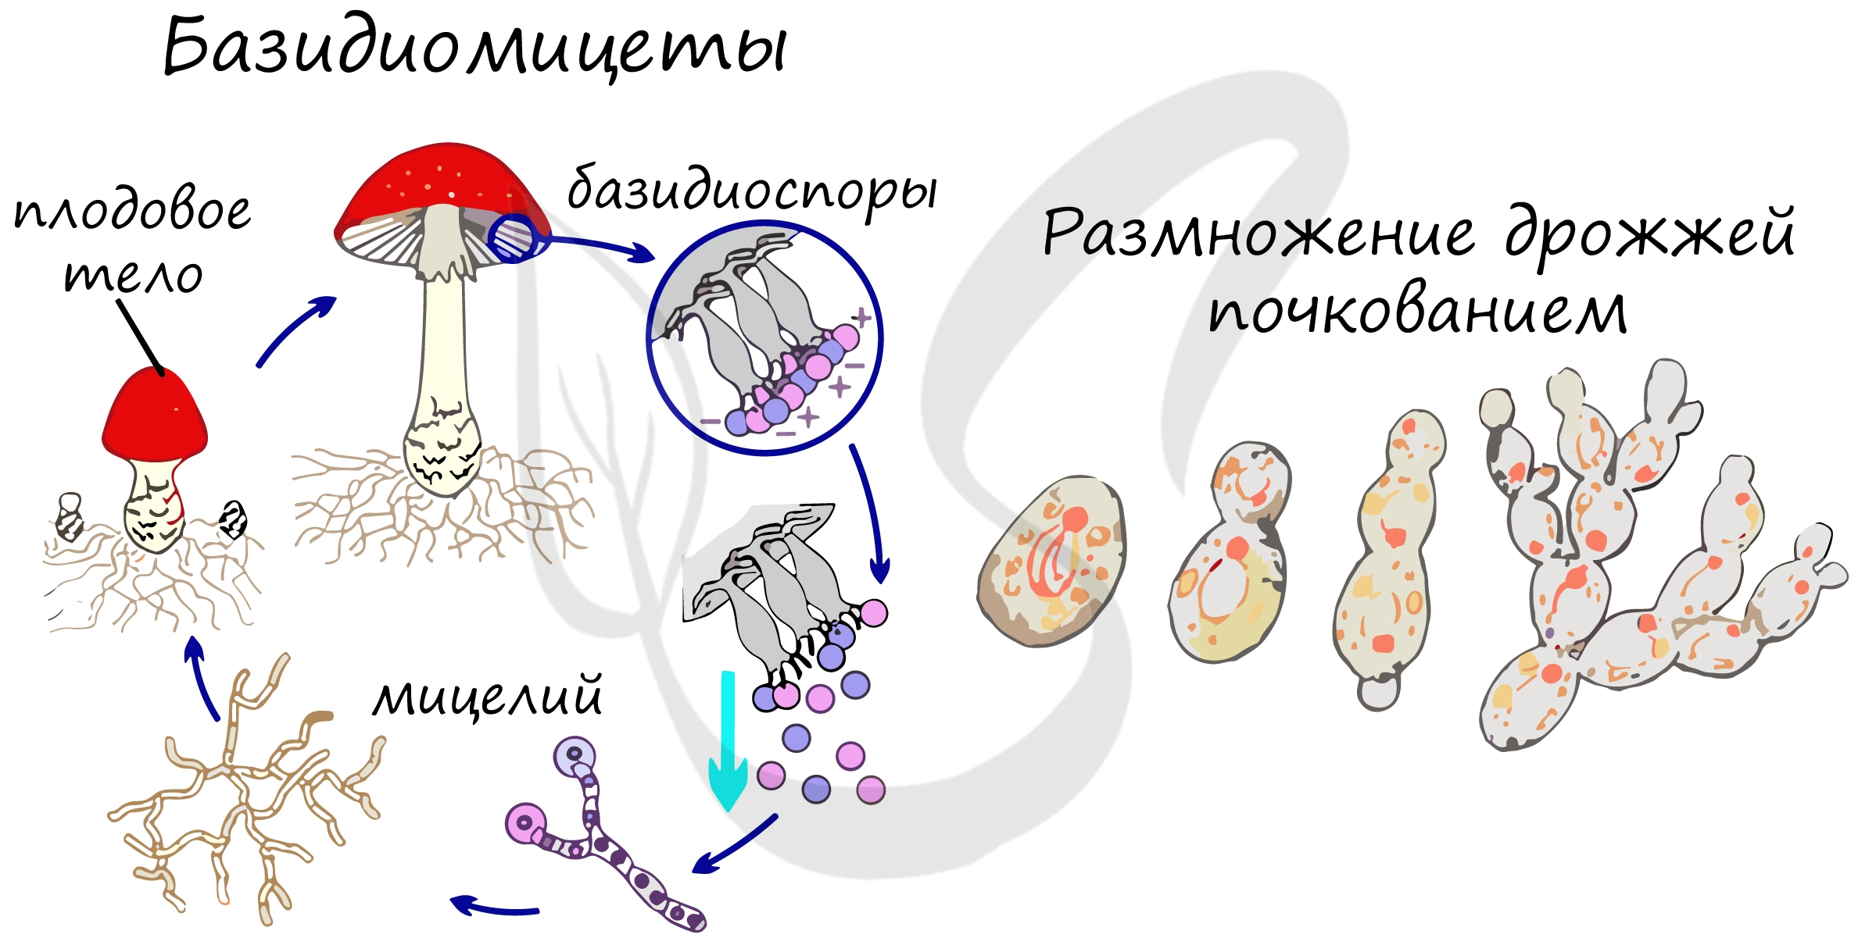
Половое размножение. Половое размножение отмечено у всех групп грибов, за исключением дейтеромицетов.
Гаметогамия – слияние гамет, образующихся в гаметанги- ях. Она часто наблюдается у низших грибов. Гаметогамия может быть изогамной (слияние морфологически не различающихся га- мет), гетерогамной (слияние гамет различающихся по размерам) и оогамной (слияние неподвижной крупной яйцеклетки с подвиж- ным сперматозоидом).
Соматогамия – сливается содержимое двух вегетативных клеток мицелия и образуется половой продукт – базидия, на кото- рой формируются четыре базидиоспоры, имеющие разные поло- вые знаки. Гаплоидные базидиоспоры дают начало гаплоидному мицелию (характерно для базидиомицетов). У грибов с однокле- точным талломам часто наблюдается хологамия (одна из форм со- матогамного полового процесса).
Гаметангиогамия (характерна для зигомицетов и аскоми- цетов) – слияние двух специализированных половых структур, не дифференцированных на гаметы.

Slide 8
У представителей зигомицет сливаются два, как правило, многоядерных гаметангия, морфологически отличимых от мицелия, на котором они образуются. Из зиготы образуется зигоспора, прорастающая после периода покоя в зародышевый спорангий с гаплоидными спорами.
У аскомицетов гаметангии устроены более сложно. Женский гаметангий состоит из расширенной части – аскогона и нитевидной трихогины, через которую содержимое мужского гаметангия (антеридия) переливается в аскогон. При этом происходит только плазмогамия – слияние цитоплазмы, а ядра не сливаются, и образуется дикарион – ассоциация двух ядер, одновременно существующих в одной клетке. Из оплодотворенного аскогона вырастают дикариотические гифы, из апикальной клетки которых образуется крючок. В месте перегиба крючка ядра дикариона сливаются в диплоидное. В результате мейоза и митоза из диплоидной клетки развивается сумка (аска) с 8 аскоспорами. У низших аскомицетов сумки образуются непосредственно на мицелии, у высших – в специальных плодовых телах.

Slide 9
По типу питания грибы подразделяются на облигатных паразитов (растений, водорослей, грибов, животных), факультативных паразитов, факультативных сапротрофов и облигатных сапротрофов.
Распространение.
Грибы обитают в водной среде (облигатно водные и вторично водные) и на суше (почвенные грибы, паразиты растений и животных).

Slide 10
Роль грибов в природе и хозяйственной деятельности человека:
1. Участвуют в круговороте основных биогенных элементов.
2. Разлагают такие трудноусвояемые вещества, как хитин, цел- люлоза, лигнин и кератин, участвуют в самоочищении экосистем от избытка органики.
3. Микоризообразующие грибы повышают устойчивость выс- ших растений к различным факторам внешней среды.
4. Паразиты могут вызывать эпизоотии и эпифитотии, нанося значительный ущерб сельскому хозяйству.
5. Сапротрофные грибы вызывают порчу пищевых продуктов и промышленных материалов (бумаги, древесины, материи, метал- лов). Они также образуют яды, некоторые из них (афротоксины) сильные канцерогены, действующие даже при концентрациях по- рядка десяти миллионных долей процента.
6. Продуценты биологически активных веществ: органиче- ских кислот, аминокислот, гиббереллинов, антибиотиков.
7. Дрожжевые грибы используют в виноделии и хлебопече- нии.
8. Съедобные грибы используют в пищу (в СНГ примерно 150 видов).

Slide 11
Классификация
По количеству и строению жгутиков у зооспор и гамет, типу мицелия, половому процессу и характеру образования спор поло- вого процесса, наличию бесполого размножения и его типу, а так- же по составу клеточной стенки отдел делят на 6 классов:
Chytridiomycetes
Oomycetes
Zygomycetes
Ascomycetes
Basidiomycetes
Deuteromycetes
Класс Зигомицеты – Zygomycetes
Содержит более 500 видов. Представители этого класса в большинстве ведут наземный образ жизни. Среди них есть как сапротрофы, так и паразиты высших грибов, насекомых, других животных и человека.
Мицелий в основном неклеточный, хорошо развит. Бесполое размножение осуществляется спорангиоспорами или конидиями. Половой процесс – зигогамия, который заключается в том, что между гифами одного
мицелия (у гомоталличных видов) или разных мицелиев (у гетероталличных) образуются короткие поперечные выросты (зигофоры, суспензоры), отделяющие на концах многоядерные клетки – гаметангии, сливающиеся и образующие зиготу.

Slide 12
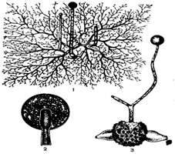
Рисунок – Мукор. 1 – мицелий и споран- гиеносцы со спорангиями, 2 – спорангий, 3 – зрелая зигота и ее прорастание
Наиболее известен род Mucor (мукор). Мукоровые грибы питаются сапрофитно на навозе, за счет растительных остатков; некоторые ведут паразитический образ жизни. Часто эти грибы образуют белый или серый налет (плесень) на пищевых продуктах: хлебе, овощах, варенье.

Slide 13
Класс Аскомицеты (сумчатые грибы) – Ascomycetes
Аскомицеты – обширный класс, включающий 30 тыс. видов, распространенных во всех природных зонах. По способу питания могут быть и сапротрофы и паразиты.
Вегетативное тело – разветвленный гаплоидный мицелий, со- стоящий из многоядерных или одноядерных клеток. Септы в мицелии образуются упорядоченно, синхронно с делением ядер. В центре септы остается пора, через которую мигрируют цитоплазма, питательные вещества и органеллы. У дрожжевых грибов вегетативное тело представлено одиночными почкующимися клетками. Высокоспециализированные экзопаразиты насекомых (пор. Laboulbeniales) имеют редуцированный мицелий, а их тело (рецеп- такул) состоит из настоящей ткани.

Slide 14
В состав клеточной стенки входит хитин и глюканы. У дрожжей, кроме глюканов, обнаружены маннаны.
Вегетативное размножение:
1) фрагментацией мицелия,
2) почкованием,
3) склероциями,
4) артроспорами.
Бесполое размножение с помощью конидий. Конидиеносцы одиночные или агрегированы в:
1) коремии,
2) спородохии,
3) ложа,
4) пикниды.
Конидиальное спороношение развивается в период вегетации грибов, служит для их массового расселения. Эта стадия жизнен- ного цикла (анаморфа) зачастую имеет свое видовое название, от- личное от сумчатой стадии (телеморфы).
Половой процесс у большинства видов представлен гаметан- гиогамией. Женский гаметангий – аскогон с трихогиной и мужской гаметангий – антеридий. Кроме того, у некоторых видов встреча- ются:
1) гологамия (у дрожжевых грибов),
2) гаметангиогамия, сходная с зигогамией,
3) сперматизация,
4) соматогамия.

Slide 15
Из оплодотворенного аскогона вырастают дикариотические гифы, из апикальной клетки которых образуется крючок. В месте перегиба крючка ядра дикариона сливаются в диплоидное. В ре- зультате мейоза и митоза из диплоидной клетки развивается сумка (аска) с 8 аскоспорами, окруженными эпиплазмой.
У низших аскомицетов сумки образуются непосредственно на
мицелии, у высших – в специальных плодовых телах:
клейстотециях – округлых, полностью замкнутых плодовых телах, содержащих только сумки. Созревшие аскоспоры освобождаются из клейстотециев после его разрыва;
перитециях – полузамкнутых плодовых телах, большей частью округлых или кувшиновидных, с узким отверстием на вершине. По мере созревания сумки споры подходят к отверстию перитеция, вскрываются и выбрасываются;
апотециях – широко открытых при созревании плодовых телах, обычно блюдцевидных или чашевидных. На их верхней стороне располагается слой сумок, называемый гимением. Аскоспоры из апотеция выбрасываются активно.

Slide 16
Плодовые тела могут быть одиночными, расположенными на мицелии или погруженными в специальное сплетение вегетативных гиф – строму (см. глоссарий). Сумки в клейстотециях располагаются беспорядочно, реже слоем. В перитециях и апотециях сумки образуют слой или пучок и отделяются друг от друга парафизами. Устье перитециев у некоторых видов выстлано перифизами. Таким образом, в цикле развития аскомицетов чередуются три стадии:
1) гаплоидная – наиболее продолжительная (мицелий, плодовые тела),
2) дикариотическая (аскогенные гифы),
3) диплоидная – очень короткая, представлена диплоидным ядром молодой сумки.

Slide 17
По наличию и типу плодовых тел и сумок, класс делят на три подкласса:
1) подкласс Hemiascomycetidae – голосумчатые,
2) подкласс Euascomycetidae – плодосумчатые,
3) подкласс Loculoascomycetidae – локулоаскомицеты.
Среди возбудителей болезней культурных растений к аскомице- там относятся мучнистая роса, парша яблони и груши, спорынья.

Slide 18
Многие аскомицеты и близкие к ним дейтеромицеты из родов аспергилл (Aspergillus) и пеницилл (Penicillium) (рисунок 11) образуют антибиотики, ферменты, органические кислоты и используются для их промышленного получения

Slide 19
Спасибо за внимание!

